Slide 1
Зоология беспозвоночных
Разбор заданий практического тура регионального этапа ВсОШ
9 класс, январь 2022 года
к.б.н., доцент Хабибуллин Винер Фаритович

Slide 2
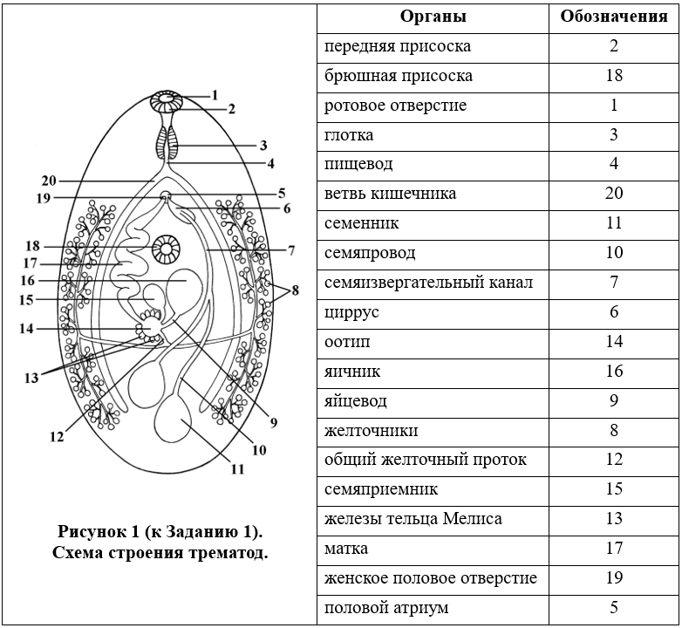
Задание 1. Прочтите описание строения сосальщиков (трематод) в Приложении 1 и соотнесите его с обобщённой схемой строения трематод (Рис. 1 на Листе ответов). Заполните таблицу на Листе ответов: впишите в пустую колонку цифры, которыми на схеме обозначены различные органы червя.
(0,5 балла за каждый орган, всего 10 баллов)

Slide 3
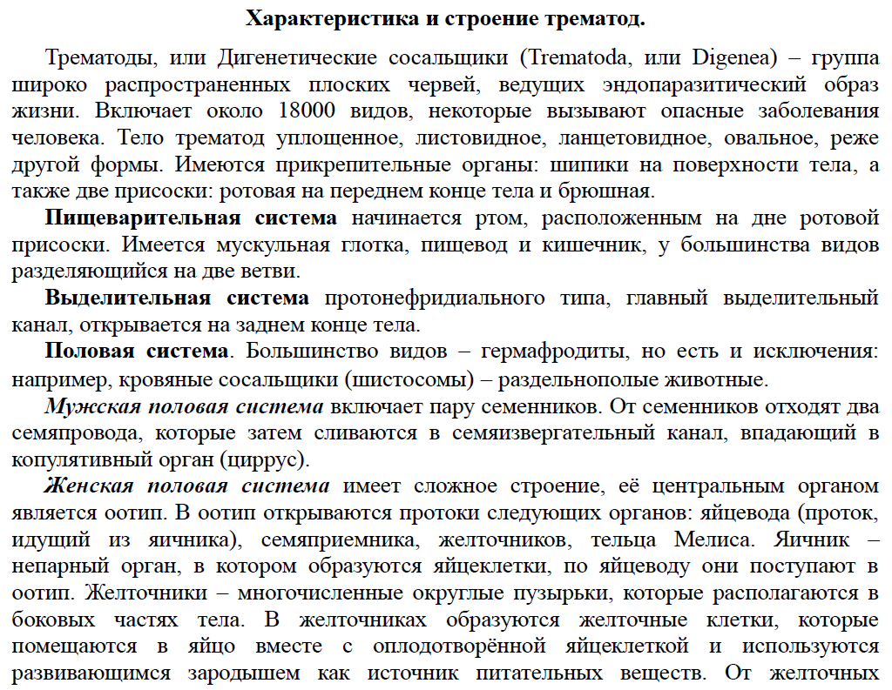

Slide 4
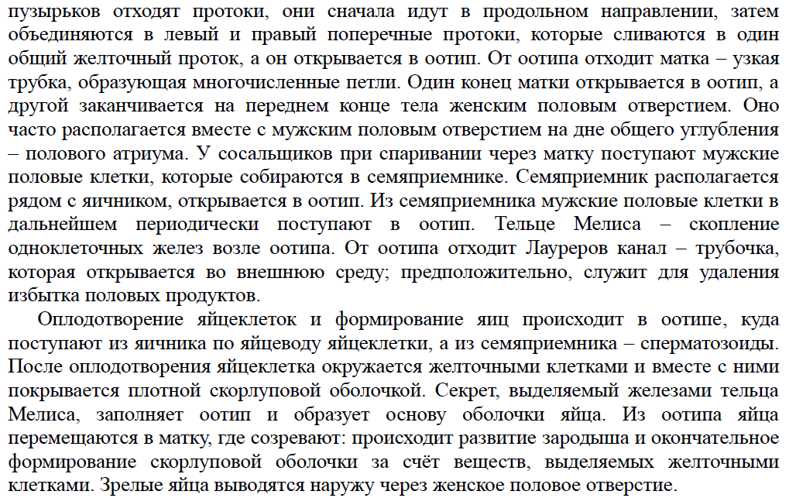

Slide 5
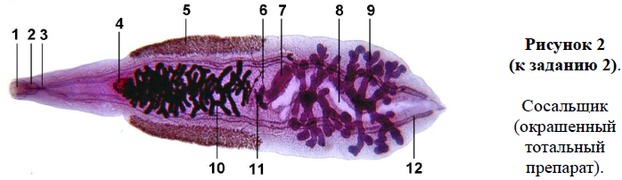
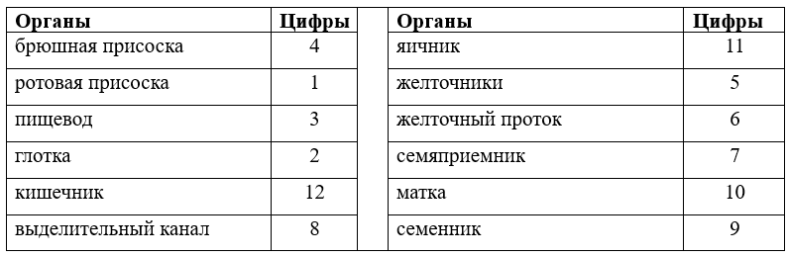
Задание 2.
Определите, какими цифрами обозначены различные органы на фотографии сосальщика (Приложение 2, Рис. 2). Впишите соответствующие цифры напротив названий органов в таблицу на Листе ответов.
(0,5 балла за каждый орган, всего 6 баллов)

Slide 6
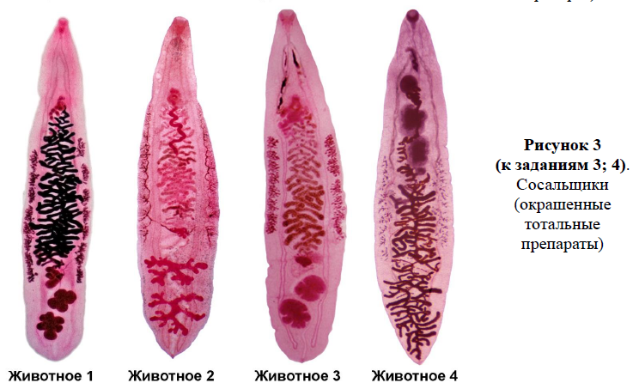
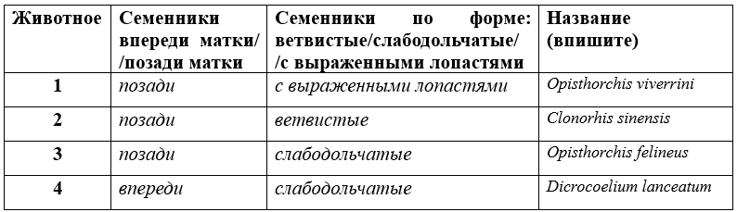
Задание 3. Рассмотрите фотографии сосальщиков (Приложение 2, Рис. 3). Животные 1 –4 относятся к четырём разным видам. Ключевые признаки, которые позволят их различить, описаны в Приложении 3. Определите состояние этих признаков у каждого из Животных 1 –4 и впишите в таблицу на Листе ответов. Сравните с данными из Приложения 3 и определите, к каким видам относятся Животные 1 –4. Впишите их названия в таблицу на Листе ответов.
(0,5+0,5 балла за признаки + 1 балл за определение каждого червя, всего 8 баллов)
Пояснения.
1. В случае если состояние признаков (положение и форма семенников) участник указал верно, баллы за признаки начисляются в любом случае, даже если видовая принадлежность животных не установлена или установлена неверно.
2. В случае если участник указал видовые названия червей, не указав состояние признаков (положение и форму семенников), баллы за определение червей не начисляются, так как неясно, на основании чего участник идентифицировал животных.

Slide 7
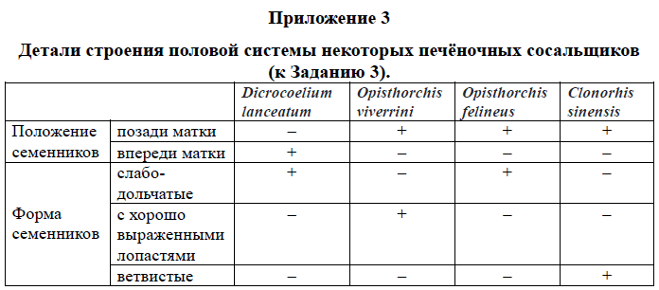

Slide 8

Задание 4. Определите, какие из Животных 1 –4 (Приложение 2, Рис. 3) принадлежат к одному роду. Ответы внесите на Листе ответов
Пояснения. Балл начисляется только если все знаки «+» и «-» проставлены верно

Slide 9
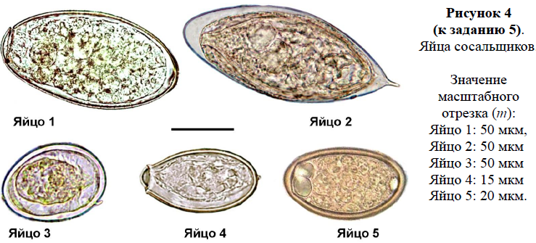
Задание 5.
Определите, каким видам сосальщиков принадлежат яйца 1 –5, изображённые на фотографиях (Приложение 2, Рис. 4).
5.1 Измерьте линейкой длину и ширину яиц на фотографиях в миллиметрах. Результаты измерений запишите в таблице на Листе ответов.
5.2 Переведите результаты измерений в микроны (мкм) по формуле: l = (L·m) / Lm где L ‒ размер яйца (длина или ширина) на фотографии в миллиметрах;
Lm ‒ длина масштабного отрезка в миллиметрах; m ‒ значение масштабного отрезка в микронах (указано в подписях к Рис. 4);
Округлите значения длины и ширины яиц до целых чисел и запишите в таблицу на Листе ответов.
5.3. Сравните строение оболочки, форму и размеры Яиц 1 –5 с описаниями в Приложении 4, и определите, каким видам червей принадлежат эти яйца.
(по 1 баллу за измерение длины, по 1 баллу за измерение ширины, по 1 баллу за идентификацию каждого яйца, всего 15 баллов)

Slide 10
Задание 5.
(по 1 баллу за измерение длины, по 1 баллу за измерение ширины, по 1 баллу за идентификацию каждого яйца, всего 15 баллов)
Пояснения.
1. В образцах ответов указаны примеры ориентировочных значений! Рекомендуется перед проверкой измерить длину и максимальную ширину яиц на распечатанном бланке задания (в мм) и рассчитать размеры яиц в микронах на основании измерений. В ответах участников допустимы отклонения от ориентировочных значений: погрешность 1-2 мм в измерении и до 3 мкм при вычислении, если вычисленные участником истинные размеры яиц находятся в диапазоне значений, указанных в Приложении 4, и не противоречат результатам идентификации яиц участником.
2. Если участник не смог верно выполнить измерения и вычисления размеров яиц, но верно их идентифицировал, баллы за измерение не начисляются, а за идентификацию яиц – начисляются, так как для установления их видовой принадлежности можно опираться не только на размеры, но и на другие морфологические характеристики яиц, описанные в Приложении 4. Дополнение: в случае, если измерения в мм участник не привел, а значение в мкм привел, за значения в мкм баллы не начисляются, так как непонятно, на основании чего участник вычислил значения в мкм.

Slide 11
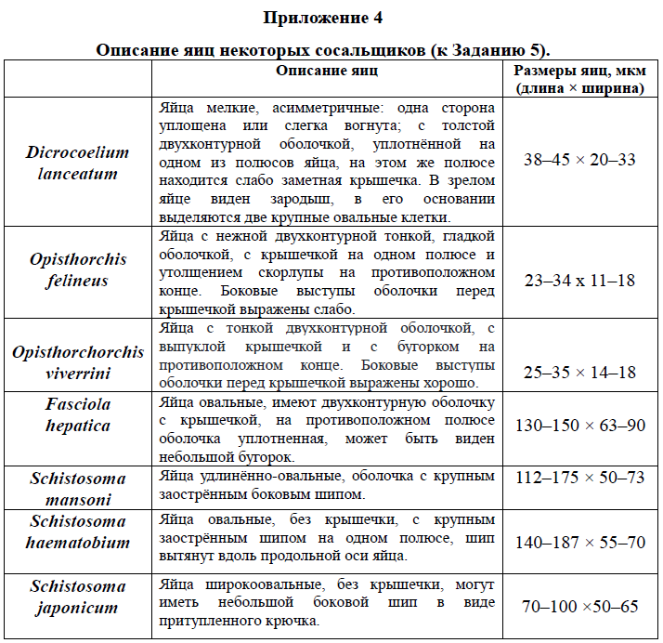

Slide 12
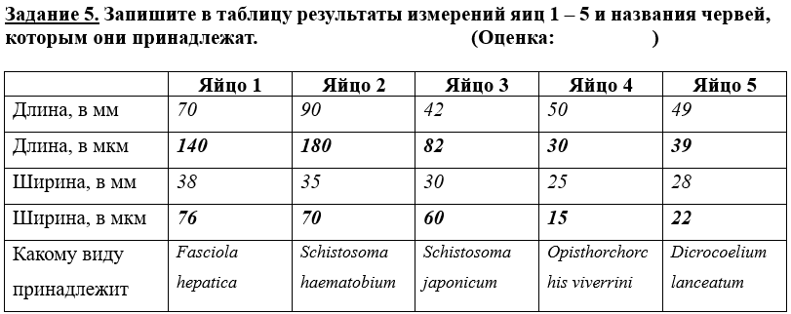

Slide 13
Пример расчета для яйца 4
L ‒ длина яйца на фотографии =50 миллиметров (измерил длину яйца линейкой);
Lm ‒ длина масштабного отрезка = 25 миллиметров (измерил отрезок линейкой);
m ‒ значение масштабного отрезка =15 микрон (указано на рисунке)
Переведем результаты измерений в микроны (мкм) по формуле:
l = (L·m) / Lm = (50*15)/25=30 микрон длина
Ширина 25 мм (измерил линейкой) – получим 15 микрон

